Slide 1

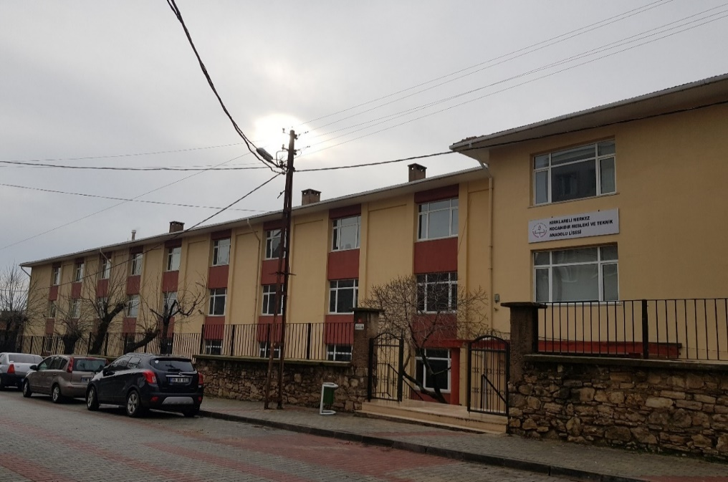
KOCAHIDIR MESLEKİ VE TEKNİK ANADOLU LİSESİ
2018-2019
EĞİTİM-ÖĞRETİM YILI
BRİFİNG DOSYASI
“Eğitimdir ki, bir milleti ya hür, şanlı yaşatır,
ya da bir milleti esaret ve sefalete terk eder.”
Mustafa Kemal
ATATÜRK

Slide 2
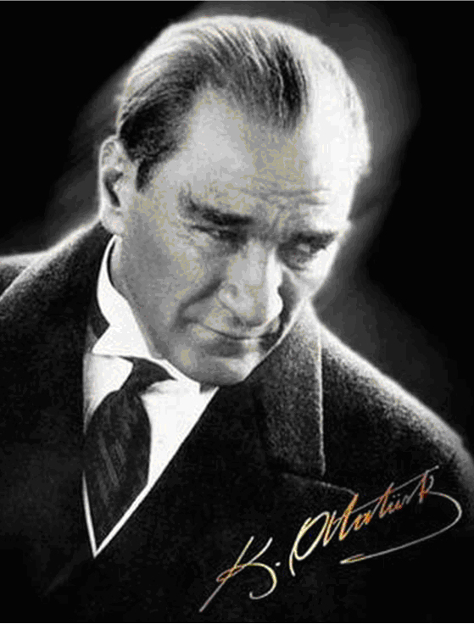
Gençler !
Cesaretimizi takviye ve idame eden sizlersiniz. Siz, almakta olduğunuz terbiye ve irfan ile insanlık ve medeniyetin, vatan sevgisinin, fikir hürriyetinin en kıymetli timsali olacaksınız. Yükselen yeni nesil, istikbal sizsiniz. Cumhuriyeti biz kurduk, onu yükseltecek ve yaşatacak sizsiniz.
M. Kemal ATATÜRK

Slide 3


Slide 4
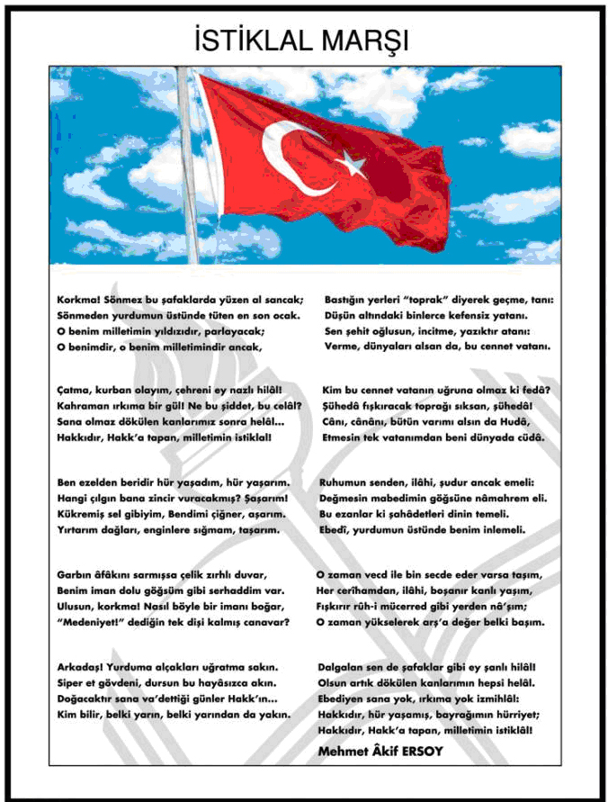

Slide 5
1.BÖLÜM
KURUMUN ADI
KURUMUN ADRESİ
KURUMUN İLETİŞİM BİLGİLERİ
KURUM KODU
KURUM VİZYONU
KURUM MİSYONU
KURUMUN TEMEL AMAÇLARI
KURUMUN İLKE VE DEĞERLERİ
KURUMUN ÖNEMLİ BAŞARILARI

Slide 6
Kuruma İlişkin Genel Bilgiler
Kurumun Adı:
Kocahıdır Mesleki ve Teknik Anadolu Lisesi
Kurumun Adresi:
DEMİRTAŞ MAH. FUAT UMAY CAD. NO: 21 MERKEZ/ KIRKLARELİ
Kurumun Telefonu:
0 288 214 12 42
Kurumun Faksı:
0 288 214 26 02
Kurumun Web Adresi:
http://kirklarelitml.meb.k12.tr
Kurumun Elektronik Posta Adresi:
171389@meb.k12.tr
Kurumun Seviyesi ve Öğretim Şekli:
Ortaöğretim – Normal- Tam gün
Kurumun Bağlı Olduğu Genel Müdürlük:
Milli Eğitim Bakanlığı / Mesleki ve Teknik Eğitim Genel Müdürlüğü
Kurumun Müdürü:
Arda ORCAN
Kurumun Öğretime Başlama Tarihi:
İlk Başlama :1961-1962 - Kendi Binasınada : 22 Ekim 1963
KOCAHIDIR MESLEKİ VE TEKNİK ANADOLU LİSESİ
2018-2019 EĞİTİM – ÖĞRETİM YILI
BRİFİNG DOSYASI

Slide 7
Kuruma İlişkin Genel Bilgiler
Okutulan Yabancı Dil:
İngilizce
Kurum Kütüphanesindeki Kitap Sayısı :
10000
Okulumuzun Amaçları :
Ortaöğretim kurumları; a) Öğrencileri bedenî, zihnî, ahlâkî, manevî, sosyal ve kültürel nitelikler yönünden geliştirmeyi, demokrasi ve insan haklarına saygılı olmayı, çağımızın gerektirdiği bilgi ve becerilerle donatarak geleceğe hazırlamayı, b) Öğrencileri ortaöğretim düzeyinde ortak bir genel kültür vererek yükseköğretime, mesleğe, hayata ve iş alanlarına hazırlamayı, c) Eğitim ve istihdam ilişkilerinin Bakanlık ilke ve politikalarına uygun olarak sağlıklı, dengeli ve dinamik bir yapıya kavuşturulmasını, ç) Öğrencilerin öz güven, öz denetim ve sorumluluk duygularının geliştirilmesini, d) Öğrencilere çalışma ve dayanışma alışkanlığı kazandırmayı, e) Öğrencilere yaratıcı ve eleştirel düşünme becerisi kazandırmayı, f) Öğrencilerin dünyadaki gelişme ve değişmeleri izleyebilecek düzeyde yabancı dil öğrenebilmelerini, g) Öğrencilerin bilgi ve becerilerini kullanarak proje geliştirerek bilgi üretebilmelerini, ğ) Teknolojiden yararlanarak nitelikli eğitim verilmesini, h) Hayat boyu öğrenmenin bireylere benimsetilmesini, ı) Eğitim, üretim ve hizmette uluslararası standartlara uyulmasını ve belgelendirmenin özendirilmesini amaçlar.
KOCAHIDIR MESLEKİ VE TEKNİK ANADOLU LİSESİ
2018-2019 EĞİTİM – ÖĞRETİM YILI
BRİFİNG DOSYASI

Slide 8
Kuruma İlişkin Genel ilgiler
Vizyonumuz :
Yeniliklere açık çevre ve ülke ihtiyaçlarına uygun, metotlu çalışan, gelişen ve yenileşen, nitelikli, çağdaş, demokratik ve laik bireyleri yetiştirmek
Misyonumuz :
Öğrencilerin olaylara çok yönlü nesnel ve tarafsız bakabilmelerini, çağın değişen ve pekişen ihtiyaçlarına cevap verebilecek beceri kazanmalarını, işbirliği ve ekip çalışmalarına yatkın bireyler olmalarını sağlamaktır.
Kurumumuzun Temel İlke ve Değerleri:
1-Atatürk ilke ve inkılâplarına bağlılık 2-Çağdaşlık 3-Güvenilirlik 4-Hoşgörü 5-Saygı ve sevgi 6-Ortak sorumluluk bilinci 7-Esneklik 8-Eşitlik 9-Eleştiriye açıklık 10-Objektiflik 11-Ekip anlayışı
KOCAHIDIR MESLEKİ VE TEKNİK ANADOLU LİSESİ
2018-2019 EĞİTİM – ÖĞRETİM YILI
BRİFİNG DOSYASI

Slide 9


VİZYON
Yeniliklere açık çevre ve ülke ihtiyaçlarına uygun, metotlu çalışan, gelişen ve yenileşen, nitelikli,çağdaş, demokratik ve laik bireyleri yetiştirmek
MİSYON
Öğrencilerin olaylara çok yönlü nesnel ve tarafsız bakabilmelerini, çağın değişen ve pekişen ihtiyaçlarına cevap verebilecek beceri kazanmalarını ,işbirliği ve ekip çalışmalarına yatkın bireyler olmalarını sağlamaktır.

Slide 10
Kurumun Tarihçesi
Okulumuz 1961-1962 eğitim ve öğretim yılında Milli Eğitim Müdür Yardımcısı İsmail Bozoğlu´nun müdür vekilliğinde orta birinci sınıfında kaydettiği 55, lise birinci sınıfında kaydettiği 28 öğrenci ve iki meslek dersleri bir edebiyat grubu öğretmeni ile Kırklareli Kocahıdır İlk Okulunda öğretime açılmıştır. 22 Ekim 1963 yılında kendi binasının temeli atılmış ve 1965 yılında eğitim öğretime başlamıştır. 1999-2000 eğitim öğretim yılında bünyesinde Anadolu Ticaret Meslek Lisesi açılarak toplam 65 öğrenci kayıt olmuştur. 2014-2015 eğitim öğretim yılında okul ismi Kocahıdır Mesleki ve Teknik Anadolu Lisesi olarak değiştirilmiş ve toplam 153 öğrenci ile Anadolu Meslek Programı açılmıştır. Okulumuz toplam 8089 metrekare alana sahip olup 3 idareci, 22 öğretmen ve 2 destek kadro ile eğitim öğretim sağlamaktadır. Öğrencilerimizin derslerini uygulamalı olarak alabildiği 4 Bilgisayar Laboratuvarı bulunmaktadır.
Yatılı – Gündüzlü Olma Durumu:
Gündüzlü
Öğretim Şekli:
Normal – Tam Gün
KOCAHIDIR MESLEKİ VE TEKNİK ANADOLU LİSESİ
2018-2019 EĞİTİM – ÖĞRETİM YILI
BRİFİNG DOSYASI

Slide 11
MUHASEBE VE FİNANSMAN ALAN
Muhasebe ve Finansman alanı altında yer alan bilgisayarlı muhasebe, dış ticaret ofis işlemleri, finans ve borsa hizmetleri dallarının yeterliklerini kazandırmaya yönelik eğitim ve öğretim veren bir alandır.

Slide 12
Muhasebe ve Finansman Alanının Amacı
Muhasebe ve Finansman alanı altında yer alan mesleklerde sektörlerin ihtiyaçları, bilimsel ve teknolojik gelişmeler doğrultusunda gerekli mesleki yeterlikleri kazanmış nitelikli meslek elemanları yetiştirmek amaçlanmaktadır.

Slide 13
DAL PROGRAMLARI:
Bilgisayarlı Muhasebe
Muhasebecilik mesleğinin gerektirdiği, ticari işletmelerin faaliyetlerine ait belgelerin tasnif, kayıt, dosyalama ve arşivleme işlemlerini bilgisayar ortamında yapma yeterliklerini kazandırmaya yönelik eğitim ve öğretim verilen daldır.

Slide 14
İstihdam Alanları
Muhasebe ve Finansman alanından mezun olan öğrenciler, seçtikleri dal/meslekte kazandıkları yeterlikler doğrultusunda;
Finans, muhasebe ve dış ticaret gibi ticari faaliyeti olan her türdeki kurum/kuruluşlar,
Muhasebe, muhasebe ve mali müşavirlik, yeminli mali müşavirlikler,
Şirket ve işletmelerin muhasebe birimleri vb. yerlerde çalışabilirler

Slide 15
BÜRO YÖNETİMİ ALANI
Büro yönetimi, günlük işler, dava hizmetleri, ofis yönetimi, iletişim, bildirimler ve ödemeler, ofis makineleri, sunum, toplantı ve seyahat hizmetleri ile ilgili bilgi ve becerileri kazandırmaya yönelik eğitim ve öğretim verilen alandır.

Slide 16
Büro Yönetimi Alanının Amacı:
İşletmede belirlenen amaç ve hedefleri gerçekleştirmek için yönetici tarafından planlanmış, koordine edilmiş kaynakların (insan, bilgi, parasal ve maddi v.b) uygun olarak yönetilmesinde yöneticiye yardımcı olan nitelikli elemanlar yetiştirmektir.

Slide 17
DAL PROGRAMLARI:
Ticaret Sekreterliği
Ticaret ile ilgili faaliyetlere ilişkin işlemlerin organizesi, takip edilmesi ve bu işlemlere ait belgelerin dosyalanması, arşivlenmesi gibi becerileri kazandırmaya yönelik eğitim veren alandır
Ticaret sekreteri; büro makinelerini kullanarak büro yönetimi, büro içi ve dışı iletişimi sağlayan, yöneticinin günlük işlerini organize eden, belge hazırlayan, dosyalama, bildirim ve ödemlerin izlenmesi işlemlerini yürüten, toplantı ve seyahat organize etme bilgi ve becerisine sahip kişileri yetiştirmektir.

Slide 18
İstihdam Alanları
Mesleğin gerektirdiği yeterlikleri kazanan bireyler Büro Yönetimi alanında;
Küçük veya büyük ölçekli işletmelerde,
Resmi ve özel kurumlarda,
Kendi işyerinde vb. yerlerde çalışabilirler.

Slide 19
2.BÖLÜM
KURUMUN TARİHÇESİ
KURUM ALAN VE DALLARI
KURUMUN BİRİMLERİ
KURUM ÖĞRETMEN BİLGİLERİ
KURUMUN ÖĞRENCİ BİLGİLERİ

Slide 20
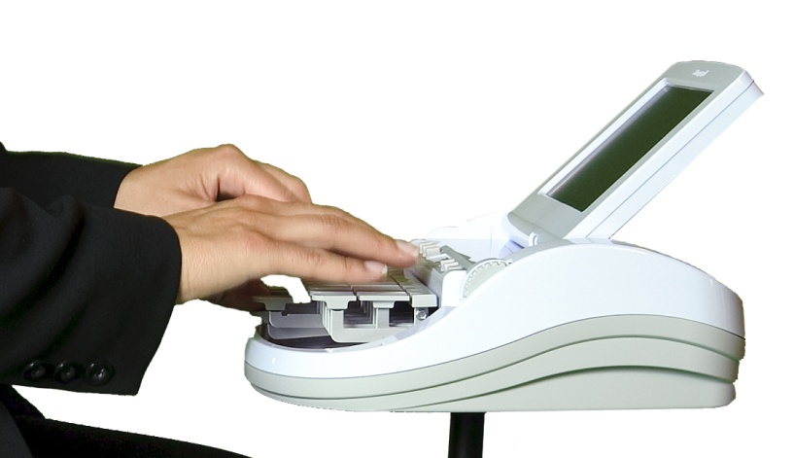
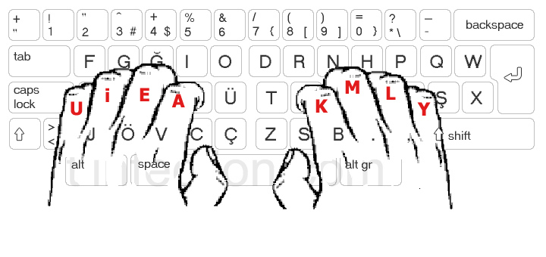
DEVLET MEMURLUĞU İMKANI
On parmak klavye kullanarak Adliye ve Askeriye’de katiplik yapılabilir.

Slide 21

EĞİTİM VE KARİYER İMKÂNLARI
Okulumuzdan mezun olan öğrencilerimiz Meslek Yüksek Okulları’nın ilgili bölümlerine ÖSYM′nin yapacağı sınav neticesinde başarılı olanlar önlisans ve lisans düzeyinde eğitim alabilirler. Ayrıca ön lisans programlarına diploma notu üzerinden ek puan verilmektedir.

Slide 22
EK PUAN ALABİLECEĞİNİZ BÖLÜMLER
MUHASEBE VE FİNANSMAN ALANI
Bankacılık ve Sigortacılık
Deniz ve Liman İşletmeciliği
Dış Ticaret
Emlak ve Emlak Yönetimi
Enerji Tesisleri İşletmeciliği
Hava Lojistiği
İnsan Kaynakları Yönetimi
İşletme Yönetimi
Kooperatifçilik
Lojistik
Maliye
Marina İşletme
Marina ve Yat İşletmeciliği
Marka İletişimi
Menkul Kıymetler ve Sermaye Piyasası
Muhasebe ve Vergi Uygulamaları
Pazarlama

Slide 23
EK PUAN ALABİLECEĞİNİZ BÖLÜMLER
Perakende Satış ve Mağaza Yönetimi
Sağlık Kurumları İşletmeciliği
Sivil Hava Ulaştırma Haberciliği
Sivil Havacılık Kabin Hizmetleri
Sosyal Güvenlik
Tarımsal İşletmecilik
Turizm ve Otel İşletmeciliği
Turizm ve Seyahat Hizmetleri
Uçuş Harekat Yöneticiliği

Slide 24
BÜRO YÖNETİMİ
Ağız ve Diş Sağlığı
Büro Yönetimi ve Yönetici Asistanlığı
Çağrı Merkezi Hizmetleri
Emlak ve Emlak Yönetimi
Hukuk Büro Yönetimi ve Sekreterliği
İnsan Kaynakları Yönetimi
İşletme Yönetimi
Kooperatifçilik
Sağlık Kurumları İşletmeciliği
Tıbbi Dökümantasyon ve Sekreterlik
Sosyal Güvenlik
Yerel Yönetimler

Slide 25
Kurumun Birimleri
Birimlerin İsimleri | Oda Sayısı
Müdür Odası | 1
Müdür Yardımcısı Odası | 2
Memur Odası | 1
Alan Şefleri Odası | 1
Spor Salonu | 1
Beden Eğitimi Öğretmen Odası | 1
Spor Salonu Soyunma Odası | 2
Rehberlik Odası | 1
Hizmetli Odası | 1
Depo | 1
Arşiv | 2
Kantin | 1
Yemekhane | 1
Bilgisayar Laboratuvarı | 4
Öğretmenler Odası | 1
İnternet Kabin Odası | 1
Mescit | 1
KOCAHIDIR MESLEKİ VE TEKNİK ANADOLU LİSESİ
2018-2019 EĞİTİM – ÖĞRETİM YILI
BRİFİNG DOSYASI

Slide 26
Öğretmen , Öğrenci ve Sınıflara İlişkin istatistikler (2019- 2020)
Birimlerin İsimleri | Oda Sayısı
Okuldaki Toplam Öğrenci Sayısı | 270
Toplam Derslik Sayısı | 16
Derslik Başına Düşen Öğrenci Sayısı | 18
Toplam Şube Sayısı | 13
Toplam Yönetici Sayısı | 3
Toplam Kadrolu Öğretmen Sayısı | 25
Toplam Ücretli Öğretmen Sayısı | 1
9. Sınıf Şube / Öğrenci Sayısı | 3/ 65
10. Sınıf Şube / Öğrenci Sayısı | 2/ 34
11. Sınıf Şube / Öğrenci Sayısı | 4/ 106
12. Sınıf Şube / Öğrenci Sayısı | 4/ 65
Toplam Kız Öğrenci Sayısı | 129
Toplam Erkek Öğrenci Sayısı | 141
KOCAHIDIR MESLEKİ VE TEKNİK ANADOLU LİSESİ
2018-2019 EĞİTİM – ÖĞRETİM YILI
BRİFİNG DOSYASI

Slide 27
Öğretmen Bilgileri ve Branşlara Göre Dağılımları
S.N. | Öğretmen Adı Soyadı | Branşı | Açıklama
1 | ARDA ORCAN | Okul Müdürü
2 | AYÇA URAL FLAHERTY | Müdür Yardımcısı
3 | SELCAN YILDIZ | Müdür Yardımcsı
4 | NAZIF YALIN | Muh. Ve Finansman
5 | BARIŞ TERZİOĞLU | Muh. Ve Finansman
6 | DİDEM GÜRSEL | Muh. Ve Finansman
7 | AZİZE GÖÇER | Muh. Ve Finansman
8 | HATİCE FİLİZ SUBAŞI | Büro Yönetimi
9 | SERAP ÖZKAN | Muh. Ve Finansman
10 | SİNEM KINIK İŞ | Kimya
11 | KADİR UYGUN | Yabancı Dil
12 | NESLİHAN AY (Doğum İzni) | Türk Dili ve Ed.
13 | DİLER GÜZEL ÖZKAN | Yabancı Dil
14 | MEHMET EMİN ŞİMŞEK | Felsefe
16 | YASEMİN ÖNDER | Muh. Ve Finansman
17 | SEVDA KORU | Tarih
18 | YELİZ EKER CENGİZ | Yabancı Dil
KOCAHIDIR MESLEKİ VE TEKNİK ANADOLU LİSESİ
2018-2019 EĞİTİM – ÖĞRETİM YILI
BRİFİNG DOSYASI

Slide 28
Öğretmen Bilgileri ve Branşlara Göre Dağılımları
19 | FUNDA KIRLI | Büro Yönetimi
20 | İNANÇ ULUKAN | BedenEğitimi
21 | HAYRİYE NUR AYDOĞDU | Rehber Öğretmen
22 | ELİF ERGÜN | Türk Dili ve Ed.
23 | HAMİDE GÜVEN | Din K. Ve Ah. Bil.
24 | MEHTAP IŞIK | Biyoloji
25 | SERHAT GÜRSÖZ | Coğrafya | GÖREVLENDİRME
27 | EDA KIRIMLI | Matematik | GÖREVLENDİRME
28
29
30
31
32
33
34
35
36
37
38
KOCAHIDIR MESLEKİ VE TEKNİK ANADOLU LİSESİ
2018-2019 EĞİTİM – ÖĞRETİM YILI
BRİFİNG DOSYASI

Slide 29
3.BÖLÜM
Kurumun Sorunları
Çözüm Önerileri
Öğğrenci Disiplin Bilgileri
Öğrenci Devamsızlık İstatikleri
Öğrenci Takdir ve Teşekkür istatistikleri
Sosyal Faaliyetler
Kurumun Başarıları
Fiziki Açidan Yapılan Çalışmalar

Slide 30
Kurumun Sorunları ve Çözüm Önerileri
Bina İle İlgili Sorunlar:
Kurumumuzda görülen aksaklıklar İl Milli Eğitim Müdürlüğümüzün katkılarıyla spor salonu, soyunma odaları, yemekhane, tuvaletlerde yenilenme yapılmuştır..
Öğretmen-Yönetici İle İlgili Sorunlar:
Okulumuzda yönetici ve öğretmenlerle ilgili herhangi bir sorun yoktur.
Öğrenci Devamı İle İlgili Sorunlar:
Öğrencilerimizin devam durumları yakından takip edilmekte olup devamsızlığı fazla olan öğrencilere gerekli bildirimler yapılmakta, devamsızlıklarına yönelik önlemler alınmaktadır. Velilerimizin 8383 Meb Mobil Bilgi servisine abone olmaları teşvik edilerek öğrencilerimizin devamsızlık durumlarını yakından takip etmeleri sağlanmaktadır.
Veli İle İlgili Sorunlar:
Genel veli toplantılarına katılımları beklenen düzeyin altındadır. Bu yüzden okul idaresi ve öğretmenlerle sürekli telefon aracılığı ile iletişim halindedirler. Ancak bir takım velilerimizin de öğrenme odaklı değil, sanal bir başarıyı önemsercesine not odaklı yaklaşımlar sergilemesi, kimi durumlarda öğretmen ile velilerimizin aynı paralelde düşünmemelerini ve fikir ayrılıklarını doğurabilmektedir.
KOCAHIDIR MESLEKİ VE TEKNİK ANADOLU LİSESİ
2018-2019 EĞİTİM – ÖĞRETİM YILI
BRİFİNG DOSYASI

Slide 31
Kurumun Başarıları
Spor Alanındaki Başarılar:
Okulumuzda kız ve erkek basketbol, futsal, atletizm, dart, masa tenisi alanlarında yürütülen turnuvalara katılım sağlamaktayız. Ayrıca farklı branşlarda okul içi turnuvalar da düzenlenmektedir.
Sanat Alanındaki Başarılar
Öğrencilerimiz, resim, şiir ve kompozisyon yazma ve okuma gibi farklı sanat alanlarında ilçe, il ve ülke çapında düzenlenen yarışmalara katılmaktadırlar.
Ödüller, Teşekkür ve Takdir Belgeleri:
Etkinliklerde aktif katılım gösteren öğrencilerimiz katılım ve onur belgeleri ile ödüllendirilmektedir. Ayrıca önceki sene 2.dönem içerisinde 43 öğrencimiz takdir belgesi, 34 öğrencimiz de teşekkür belgesi ile ödüllendirilmiştir. Ayrıca 23 öğrencimize Onur belgesi verilmiştir.
.
KOCAHIDIR MESLEKİ VE TEKNİK ANADOLU LİSESİ
2018-2019 EĞİTİM – ÖĞRETİM YILI
BRİFİNG DOSYASI

Slide 32
ÖĞRENCİ DİSİPLİN İSTATİSTİKERİ

Slide 33
ÖĞRENCİ DEVAMSIZLIK İSTATİSTİKLERİ

Slide 34
YILLARA GÖRE TADİR VE TEŞEKKÜR SAYILARI

Slide 35
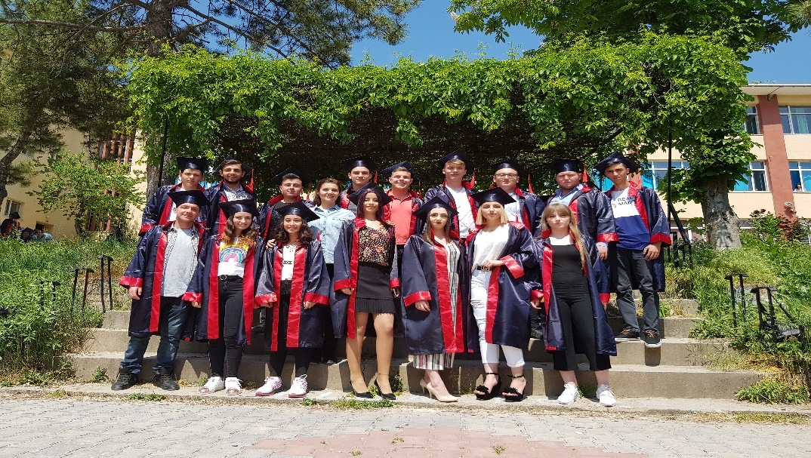
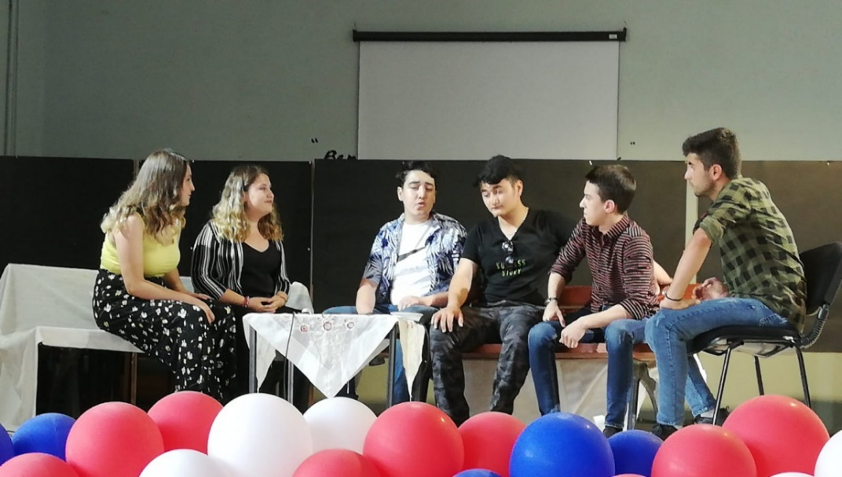
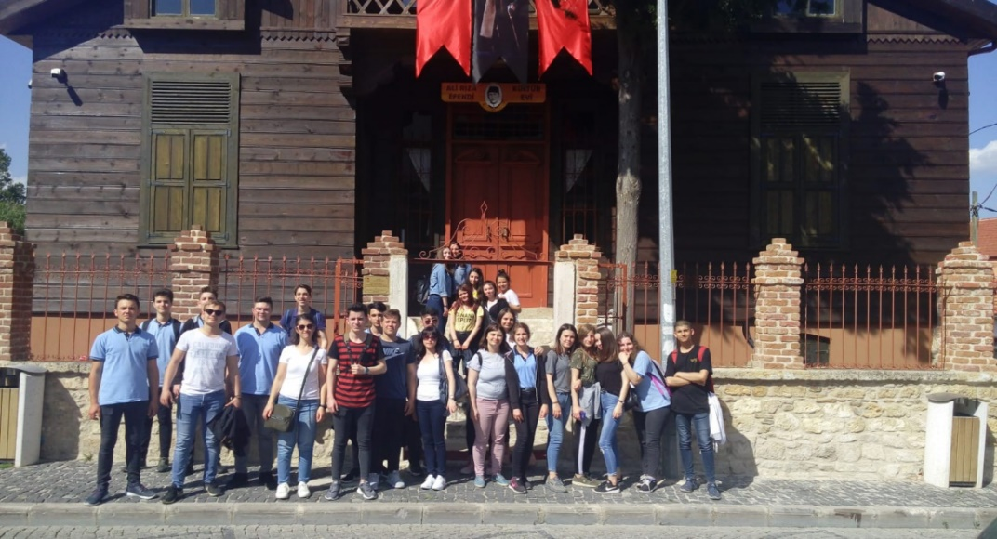
KOCAHIDIR MESLEKİ VE TEKNİK ANADOLU LİSESİ
2018-2019 EĞİTİM – ÖĞRETİM YILI
BRİFİNG DOSYASI

Slide 36
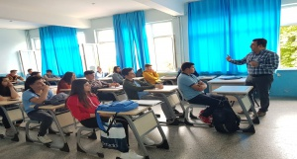
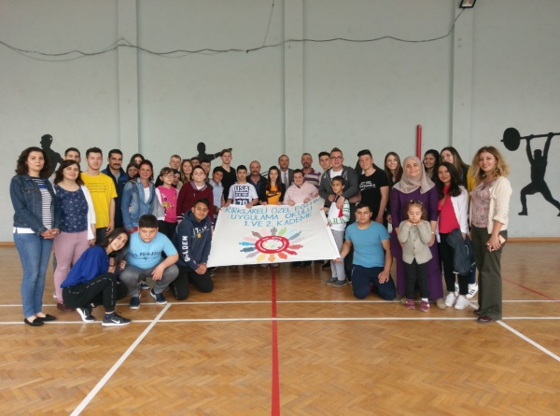
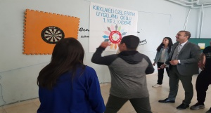
KOCAHIDIR MESLEKİ VE TEKNİK ANADOLU LİSESİ
2018-2019 EĞİTİM – ÖĞRETİM YILI
BRİFİNG DOSYASI

Slide 37
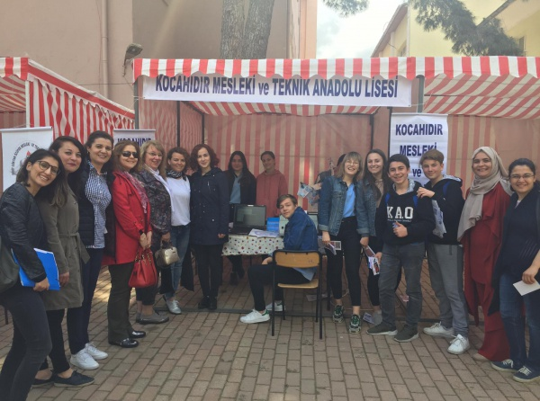
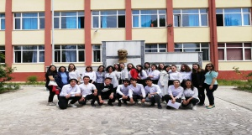
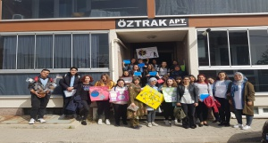
KOCAHIDIR MESLEKİ VE TEKNİK ANADOLU LİSESİ
2018-2019 EĞİTİM – ÖĞRETİM YILI
BRİFİNG DOSYASI

Slide 38
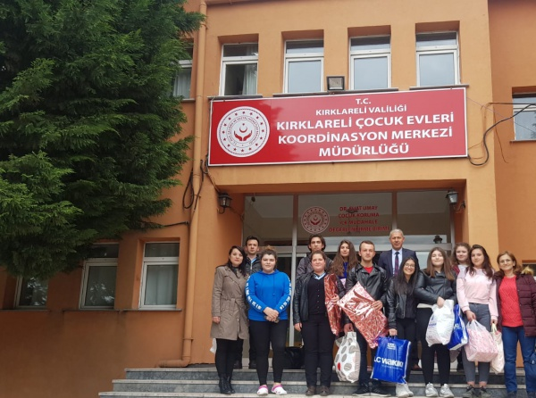
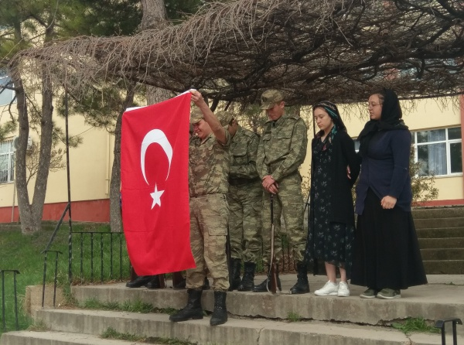
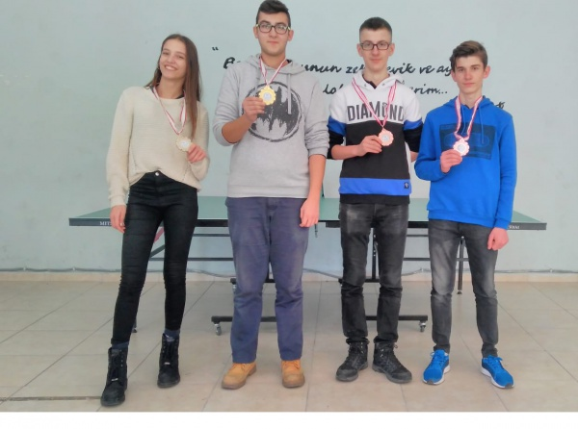
KOCAHIDIR MESLEKİ VE TEKNİK ANADOLU LİSESİ
2018-2019 EĞİTİM – ÖĞRETİM YILI
BRİFİNG DOSYASI

Slide 39
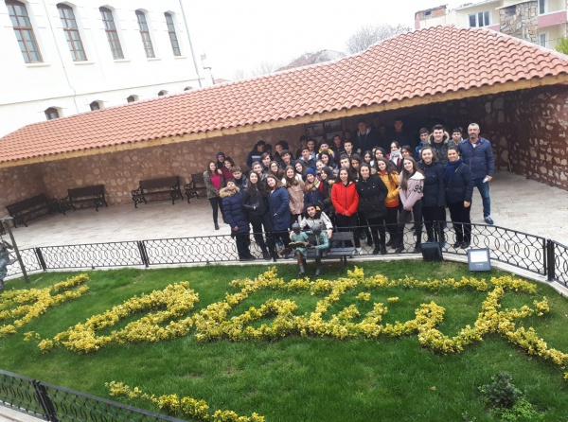
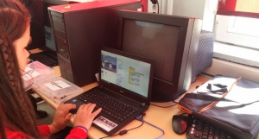
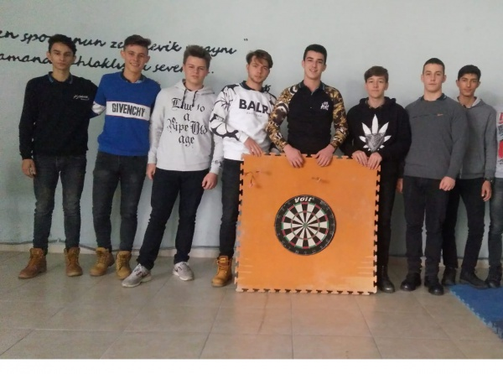
KOCAHIDIR MESLEKİ VE TEKNİK ANADOLU LİSESİ
2018-2019 EĞİTİM – ÖĞRETİM YILI
BRİFİNG DOSYASI

Slide 40


Ayrıca 3568 Sayılı Kanun ile düzenlenmiş olan serbest muhasebeci, mali müşavir, yeminli mali müşavir unvanlarını da belirli çalışma şartlarını yerine getirerek alabilirler.
İş yerlerinde belli bir süre çalışarak idari yönden de ilerleme sağlamaları mümkündür.

Slide 41

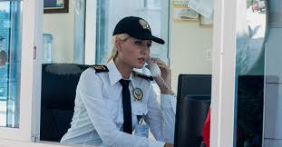

Satış danışmanı 51.731
Güvenlik görevlisi 48.813
Makineci (dikiş) 41.019
Reyon Görevlisi 30.958
Kasiyer 24.509
Şoför (yük taşıma) 21.350
Büro Memuru 38.979
Garson (Servis Elemanı) 38.219
Çağrı Merkezi Temsilcisi 35.967
Ön Muhasebeci 19.568
Gaz altı Kaynakçısı 17.028
Müşteri Temsilcisi 13.219

Slide 42


Sekreter 12.144
Pazarlamacı 10.244
Konfeksiyon İşçisi 10.776
Aşçı 12.945
Elektrikçi 11.840
Aşçı Yardımcısı 9.534
Makine İşçileri 11.272
Diğer Meslekler 277.750

Slide 43
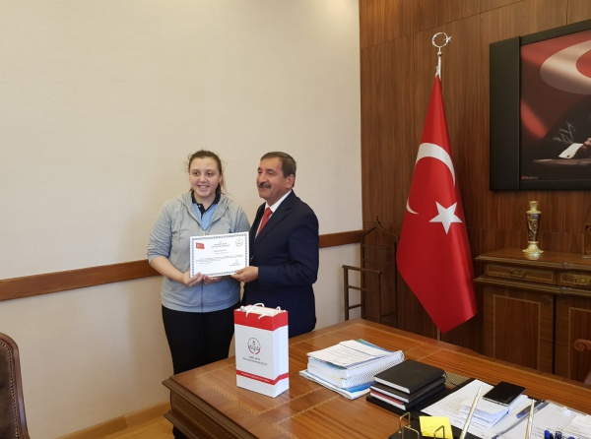
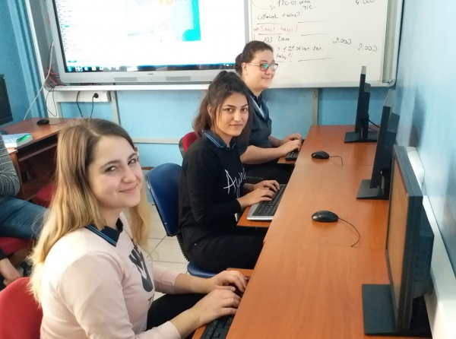
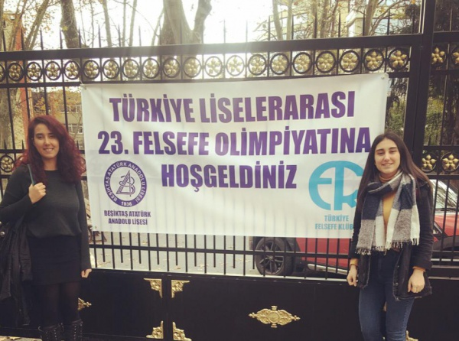
KOCAHIDIR MESLEKİ VE TEKNİK ANADOLU LİSESİ
2018- 2019 EĞİTİM – ÖĞRETİM YILI
BRİFİNG DOSYASI

Slide 44
Kurumun Sosyal Faaliyetleri
Sene İçinde Yapılan Programlar Katılınan Yarışmalar ve Alınan Ödüller
İl Milli Eğitim Müdürlüğümüz tarafından düzenlenen Kitap Okuma Etkinliğinde İl Üçünlüğü
Meslek Liseler Ailelerimiz ile Buluşuyor projesi
KOCAHIDIR MESLEKİ VE TEKNİK ANADOLU LİSESİ
2018-2019 EĞİTİM – ÖĞRETİM YILI
BRİFİNG DOSYASI

Slide 45
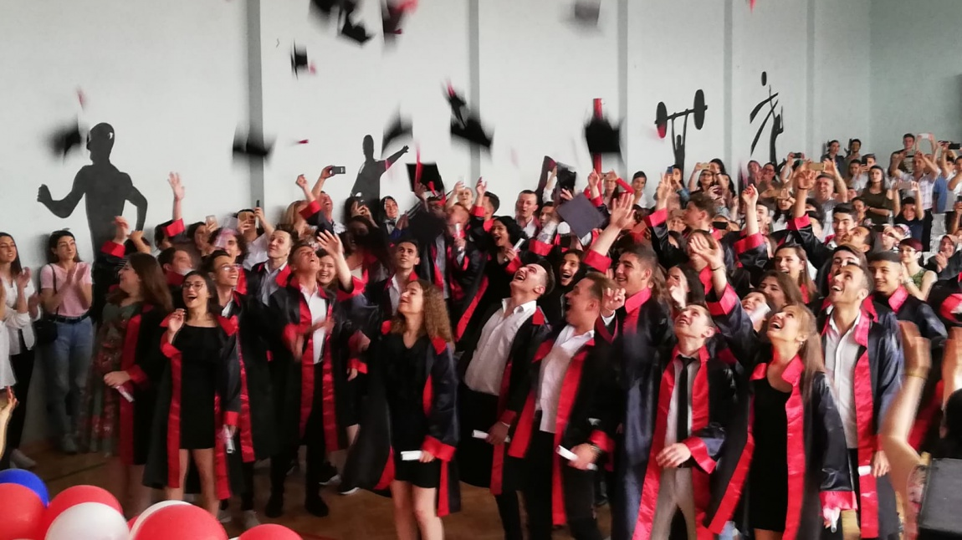
Kurumun Sosyal Faaliyetleri
Yıl sonu programları:
Okulumuzda mezun olan öğrencilerimiz için ise Mezuniyet ve kep giyme töreni ile program düzenlenmektedir.
KOCAHIDIR MESLEKİ VE TEKNİK ANADOLU LİSESİ
2018-2019 EĞİTİM – ÖĞRETİM YILI
BRİFİNG DOSYASI

Slide 46
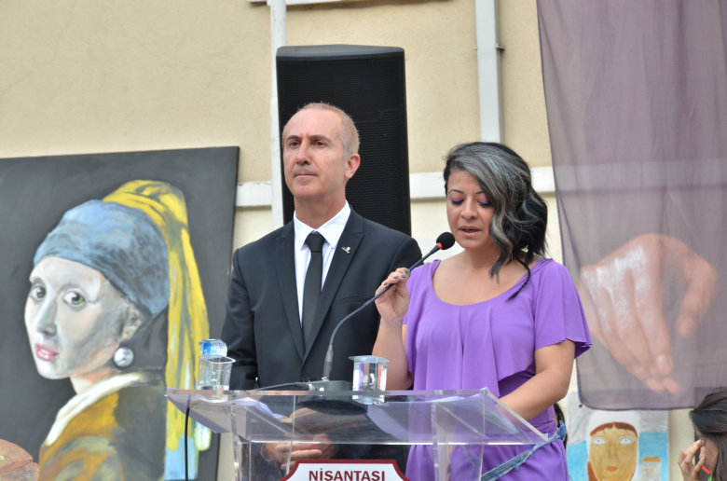
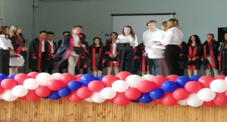
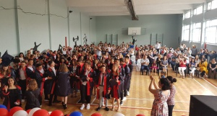
KOCAHIDIR MESLEKİ VE TEKNİK ANADOLU LİSESİ
2018-2019 EĞİTİM – ÖĞRETİM YILI
BRİFİNG DOSYASI

Slide 47
Fiziki Açıdan Yapılan Çalışmalar
Atatürk Köşesinin Düzenlenmesi | Yapıldı
Personel Resimli Bilgi Köşesi | Yapıldı
Laboratuarlarının Açılması | Yapıldı
Okul İnternet Sitesinin Yenilenmesi | Yapıldı
Bahçeye Düzenlemesi | Yapıldı
Okulun Dış Tehditlerden Korunması | Yapıldı
Okul Risk Eylem Planının Hazırlanması | Yapıldı
Sınıfların Akıllı Tahtalarla Donatılması | Yapıldı
Okulun Teknolojik Donanımı | Yapıldı
Konferans ve Spor salonlarının Düzenlenmesi | Yapıldı
Okulun Fiziki İçi Ve Dış Yapısının Düzenlenmesi | Yapıldı
KOCAHIDIR MESLEKİ VE TEKNİK ANADOLU LİSESİ
2018- 2019 EĞİTİM – ÖĞRETİM YILI
BRİFİNG DOSYASI

